Slide 1

Step Hero: La tua app per il fitness quotidiano
Monitora i tuoi passi e raggiungi i tuoi obiettivi
Credits:
Loris Hoxhaj (VR500402)
Mattia Danese(VR502999)

Slide 2
Obiettivi dell'Applicazione. Cosa fa Step Hero?
L'obiettivo principale di Step Hero è duplice:
Monitorare i passi giornalieri dell'utente.
Fornire un feedback visivo sui progressi tramite grafici giornalieri, settimanali e mensili.
l'app genera schede di allenamento personalizzate in base al livello di fitness e al gruppo muscolare selezionato dall'utente.
Permette la visione di grafici sui dati raccolti dagli allenamenti.

Slide 3
Limiti dell'applicazione
Step Hero presenta alcune limitazioni:
I dati come passi, distanza, calorie ed esercizi vengono rispettivamente letti da file statici .csv e .json anziché da un database.
L'applicazione è pensata per un singolo utente, senza supporto per sessioni multiple.

Slide 4
Scelte Progettuali
Abbiamo preso alcune decisioni progettuali specifiche:
Il livello di fitness per le schede di allenamento è scelto dall'utente, non calcolato automaticamente.
Le notifiche ricordano il raggiungimento dell'obiettivo giornaliero dei passi.
È possibile generare una scheda di allenamento per un solo livello e gruppo muscolare alla volta.

Slide 5
Struttura del progetto
Il progetto è organizzato come segue:
StepApp/: Directory principale.
public/: File statici (accessibili dal browser).
src/: Codice sorgente dell'applicazione.
components/: Componenti React riutilizzabili.
data/: File statici degli esercizi.
img/: Immagini e asset grafici.
lib/: Librerie o utility personalizzate.
pages/: Componenti React per le pagine dell'app.
index.css: Stili CSS globali.
main.tsx: Punto di ingresso dell'app React.

Slide 6
Struttura delle cartelle
W
StepApp/​
- public​
- src/​
- components/
​
- data/
​
- img/
​
- lib/
​
- pages/
​
- index.css
​
- main.tsx

Slide 7

Pagine dell'applicazione
/ Dashboard.tsx: Dashboard principale con obiettivo passi e grafici."
/ TrainingCards.tsx: Generazione di schede di allenamento in .pdf.
/ Analytics.tsx: Visualizzazione di tutte le attività dell'utente.
/ Contacts.tsx: Informazioni di contatto.

Slide 8
Tecnologie Utilizzate
Abbiamo utilizzato un mix di tecnologie moderne per costruire Step Hero:
Vite: tool di sviluppo front-end per ridurre i tempi di compilazione
React e Typescript: linguaggi di programmazione per lo sviluppo delle interfacce
Tailwind CSS: framework CSS per stilizzare le interfacce in modo rapido
Papaparse: libreria javascript per il parsing di file.csv
recharts: libreria react per costruire grafici
react-router: librearia react per il routing
ESLint con globals: strumento per l'analisi statica del codice js/ts , serve per individuare errori sintattici nel codici
axios: libreria per richieste HTTP, noi l'abbiamo utilizzato per leggere i file.csv
jspdf: libreria per generare file.pdf
react-datapicker: componente di calendario e selettore
framer-motion e motion: librerie per creare animazioni e transizioni
date-fns: libreria per la manipolazione e formattazione delle date
lucide-react: libreria di icone fornite come componenti React

Slide 9
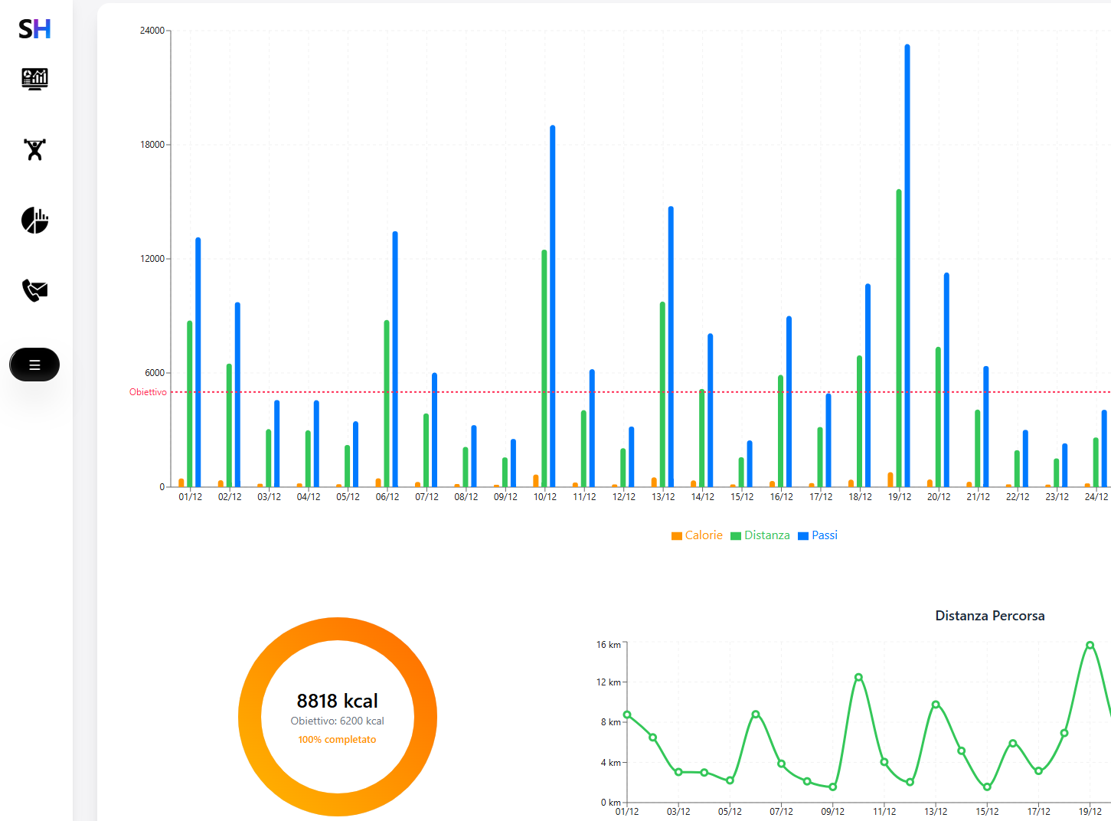
Demo dell'applicazione

Slide 10

Domande?
Grazie per l'attenzione. Siamo ora disponibili per eventuali domande.

